Slide 1
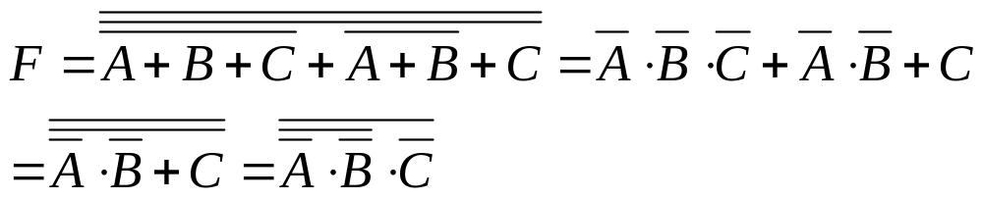




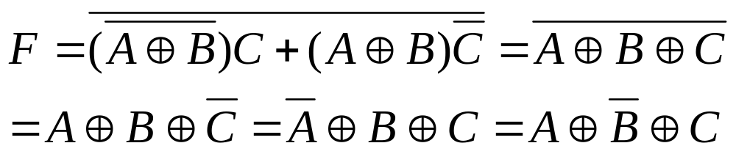


4.8习题
2、
&
&
4、
=1
=1

Slide 2
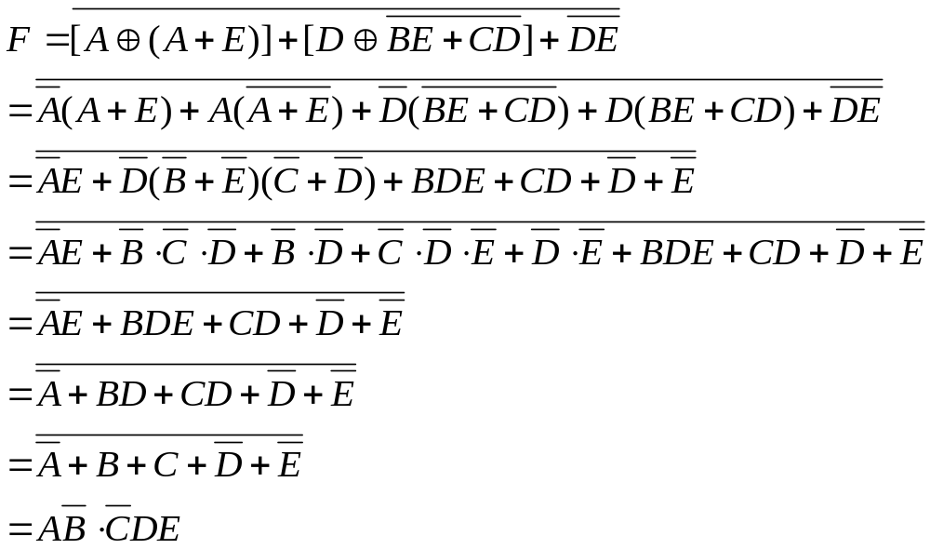

6、
&
&
D
E
“1”

Slide 3
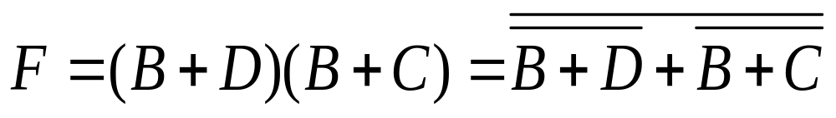

10、
F
CD
AB
00
01
11
10
A B C D F
0 0 0 0 0
0 0 0 1 0
0 0 1 0 0
0 0 1 1 1
0 1 0 0 1
0 1 0 1 1
0 1 1 0 1
0 1 1 1 1
0 0 0 0
1 0 0 1 0
0 1 0 d
1 1 1 1 d
00
0
0
1
0
01
1
1
1
1
11
d
d
d
d
10
0
0
d
d
≥1
≥1
～
～
～
≥1

Slide 4
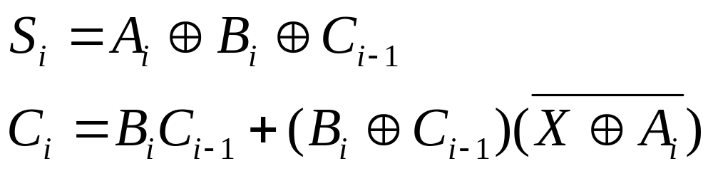


11、
X A_{i} B_{i} C_{i-1} Si Ci
1 1 0 0 1 0
1 1 0 1 0 1
1 1 1 0 0 1
1 1 1 1 1 1
X A_{i} B_{i} C_{i-1} Si Ci
0 0 0 0 0 0
0 0 0 1 1 1
0 0 1 0 1 1
0 0 1 1 0 1
0 1 0 0 1 0
0 1 0 1 0 0
0 1 1 0 0 0
0 1 1 1 1 1
0 0 0 0 0
1 0 0 1 1 0
0 1 0 1 0
1 0 1 1 0 1
B_{i}
C_{i-1}
=1
=1
&
C_{i}
X
=1
≥1
B_{i}
&
C_{i-1}

Slide 5
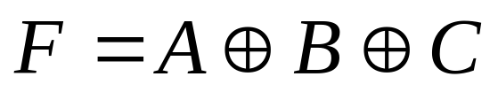
12、
设拨动开关为“1”没拨动为“0”，灯亮为“1”灯灭为
“0”。
A B C F
0 0 0 0
0 0 1 1
0 1 0 1
0 1 1 0
1 0 0 1
1 0 1 0
1 1 0 0
1 1 1 1
=1
=1

Slide 6
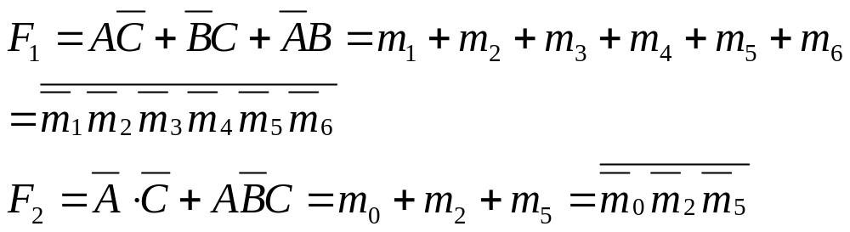
20、
F₁
F₂
&
&
Z₀
Z₁
Z₂
Z₃
Z₄
Z₅
Z₆
Z₇
A₂
A₁
A₀
A
B
C

Slide 7
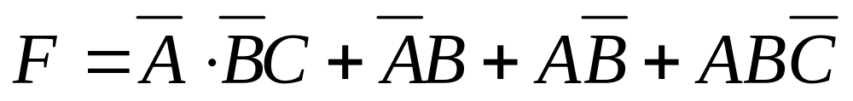
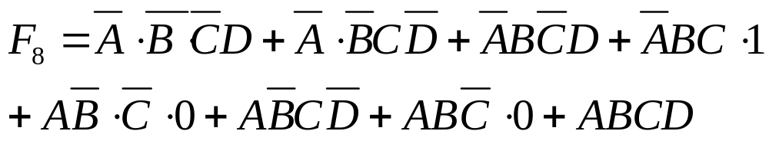
24、
填入真值表可见该电路是一个“不一致电路”
2７、
D
D₀
F
D
CD
AB
00
01
11
10
D
F
1
00
1
１
～
0
01
1
1
1
D
0
11
１
D₇
D
A₂
A₁
A₀
10
１
A
B
C

Slide 8
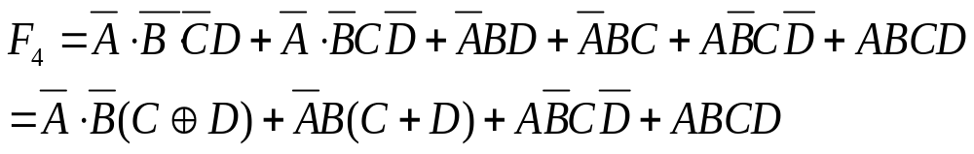
F
CD
C
Ｄ
＝１
D₀
AB
00
01
11
10
00
1
１
C
Ｄ
≥１
01
1
1
1
Ｆ
C
＆
11
１
Ｄ
D_{３}
10
１
C
＆
Ｄ
A₁
A₀
A
B

Slide 9
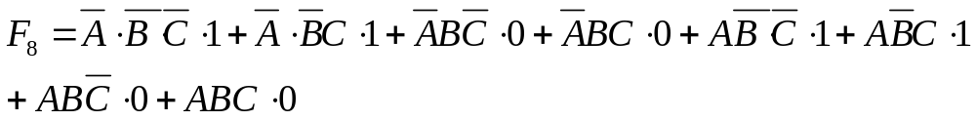
F
CD
AB
00
d
01
11
10
00
1
1
d
01
d
11
d
d
10
1
1
1
1

Slide 10
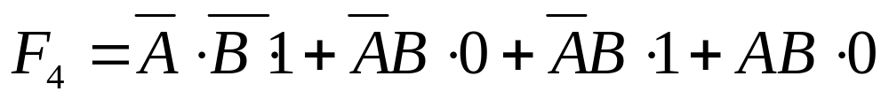
F
CD
AB
00
d
01
11
10
00
1
1
d
01
d
11
d
d
10
1
1
1
1

